Slide 1
Ljudi se često u svome životu služe različitim vidljivim znakovima: riječima, gestama itd.

Slide 2
Kojim se znakovima vi najčešće služite u svome životu (prometni, nogometni)?
Što njima izražavate?

Slide 3
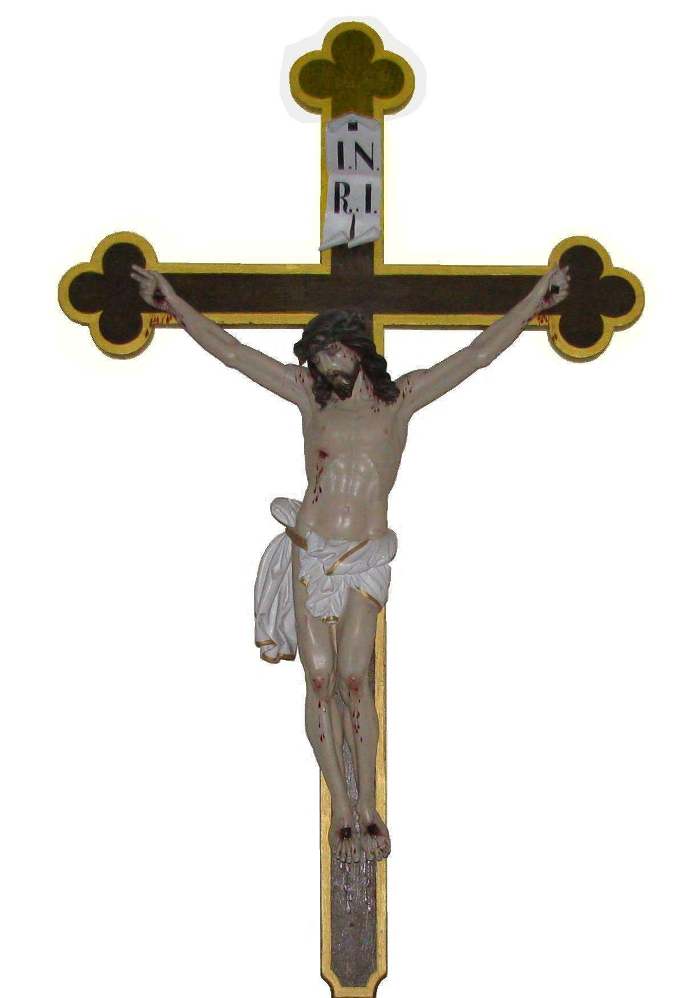
Koji je kršćanski znak najprepoznatljiviji?

Slide 4
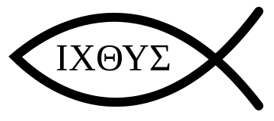
Znate li koji je najstariji kršćanski znak?

Slide 5
budući da grčka riječ ἰχθύς u sebi krije početna slova izraza Ιησούς Χριστός Θεού υιός σωτήρ:
ΙΗΣΟΥΣ (Iēsoûs »Isus«)
ΧΡΙΣΤΟΣ (Christós »Krist - Pomazanik«)
ΘΕΟΥ (Theoû »Božji«)
ΥΙΟΣ (Hyiós »Sin«)
ΣΩΤΗΡ (Sōtér »Spasitelj«)

Slide 6
Koje znakove uočavamo u crkvi?
Oltar, svetohranište, krstionica, kruh, vino, voda…

Slide 7
Znakovi su riječi, pokreti, predmeti pomoću kojih čovjek drugom čovjeku pokušava prenijeti neku poruku, upozorenje, dobru vijest, opasnost. Znakove iskazujemo simbolima.

Slide 8
Simboli nose poruku koju želimo prenijeti drugome.

Slide 9
Znak je nedvosmislena poruka. Simbol je višesmislena poruka. Nije moguće do kraja i bez ostatka protumačiti simbol. U simbolu uvijek ostaje mnogo toga nepoznato, a opet nam je dovoljno poznato.
Znakovi i simboli utječu na nas, počevši u našoj nutrini, ali zahvaćaju čitavoga čovjeka i njegov život.

Slide 10
Svi ti znakovi prizivaju nam u svijest neke druge znakove koji su izvanredno važni za život Crkve, a zovu se SAKRAMENTI.

Slide 11
SEDAM SAKRAMENATA – KRISTOVI DAROVI

Slide 12
SAKRAMENTI – sveti znak, sveta tajna; vidljivi znakovi Božje prisutnosti među ljudima.
Sakramenti su vidljivi znakovi preko kojih se Bog susreće s ljudima i dariva im se.

Slide 13
Svaka religija ima svoje znakove koji je razlikuju od drugih religija.
Poznajete li neke znakove drugih religija – židovstva, budizma, islama?

